Slide 1



HEALTH SIGNAL · 플랫폼 제안서
건강신호등
Health Signal Platform
학생의 작은 생활신호를 필요한 건강지원으로 연결합니다
3등급 신호등 자동 분류
Public Balanced Accuracy 0.95104
ML캐글_5팀 · 정소미 박종형 최용우 오헌제 오준석
2026.07.15 · v5

Slide 2
EXECUTIVE CONCLUSION
● 요약 배경 서비스 근거 실행 02 / 30
전수 확인을 멈추고, 위험 신호를 24시간 안에 지원으로 연결
건강신호등은 13개 생활 데이터를 3등급 작업 큐로 바꾸고, 상담이 끝날 때까지 D1·D7·D14로 추적한다.
FOR · 사람
FOR · 학생
FOR · 운영
전수 검토 → 우선순위 큐
사후 방문 → 선제 지원
일회성 판정 → 닫힌 루프
상담사는 Red부터 처리하고, 위험 근거는 SHAP 상위 3개로 함께 확인한다.
수면·스트레스·활동 신호에 맞춘 행동을 배정하고 14일 뒤 변화를 재측정한다.
미응답·재악화·동의 철회까지 상태값으로 남겨 다음 행동과 A/S를 자동 갱신한다.
→ 대기시간 감소, 개입 근거 확보
→ 위험 발현 전 개입, 개선율 추적
→ 감사 로그, 재학습 근거 축적
ASK · 의사결정 요청
동의자 대상 8주 파일럿 승인 · 상담 수용량 기반 운영 · KPI 미달 시 확대 중단
예측이 끝이 아니다 — 누가·언제·무엇을 하고, 효과가 없을 때 어떻게 다시 연결할지까지 운영한다
ML캐글_5팀 · Health Signal Platform · v5

Slide 3
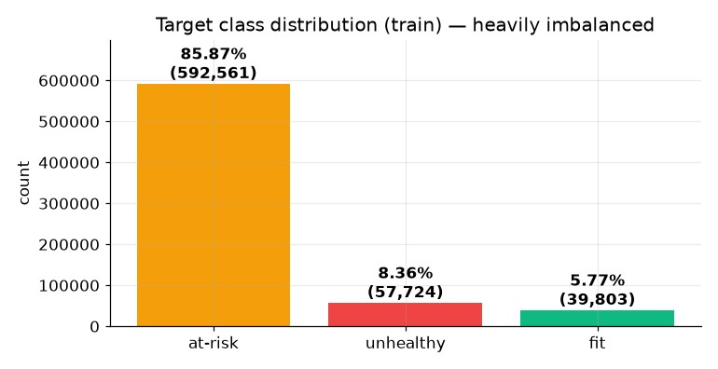
WHY NOW · CAPACITY
요약 ● 배경 서비스 근거 실행 03 / 30
병목은 학생 수가 아니라 '누구를 먼저 볼 것인가'다
전수 검토 업무량
대상 학생 수 × 1인 검토시간 × 조사 빈도
학생 수가 늘수록 반복 검토·초과근무·대기시간이 함께 늘지만, 실제 우선 개입 대상은 전체가 아니다.
운영 전환
전수 검토 시간을 Red·Amber 대응 시간으로 재배분
86% at-risk · 8% unhealthy · 6% fit
같은 인력·같은 시간, 우선순위만 다르게
불균형이 크므로 정확도 대신 Balanced Accuracy와 클래스별 recall로 운영 품질을 확인
인력을 바로 늘릴 수 없다면, 같은 인력으로 위험 신호를 먼저 보는 배분 체계를 바꿔야 한다

Slide 4
THE DATA
요약 ● 배경 서비스 근거 실행 04 / 30
이미 쌓이는 생활 데이터가 출발점
설문·웨어러블로 이미 수집되는 생활 신호 — 새 인프라 없이 바로 활용 가능한 13개 변수를 3등급 분류의 입력으로 사용한다.
690,088
295,753
13
3
train 행
test 행
피처 (수치 7 · 범주 6)
건강 등급 (fit·at-risk·unhealthy)
영문 변수명 / 한글명 | 유형 | 범위 · 범주 | 결측률
stress_level / 스트레스 수준 | 범주 | 스트레스 (low · med · high) | 12.0%
sleep_duration / 수면 시간 | 수치 | 3–10 h | 11.0%
calorie_expenditure / 칼로리 소모량 | 수치 | 1200–3580 | 8.0%
sleep_quality / 수면의 질 | 범주 | good / average / poor | 8.0%
water_intake / 수분 섭취량 | 수치 | 0.5–4.7 L | 6.0%
physical_activity_level / 신체 활동 수준 | 범주 | active / moderate / sedentary | 5.0%
smoking_alcohol / 흡연·음주 여부 | 범주 | yes / occasional / no | 4.0%
gender / 성별 | 범주 | female / male / other | 3.0%
bmi / 체질량지수 | 수치 | 16–35 | 2.0%
step_count / 걸음 수 | 수치 | 1k–15k | 2.0%
heart_rate / 심박수 | 수치 | 50–108 | 1.0%
exercise_duration / 운동 시간 | 수치 | 0–100 분 | 1.0%
diet_type / 식단 유형 | 범주 | balanced / veg / non-veg | 1.0%
핵심 3개 (수면 시간 · 스트레스 · 신체 활동) 는 생성 규칙의 중심, 나머지 10개는 결측 구간의 보완 프록시로 활용

Slide 5
SCQA · DECISION LOGIC
요약 ● 배경 서비스 근거 실행 05 / 30
데이터를 모으는 조직에서, 위험 신호를 행동으로 바꾸는 조직으로
S
SITUATION · 상황
대학은 정기 설문·웨어러블로 13개 생활 신호를 수집하고 보건·상담 체계를 운영한다.
C
COMPLICATION · 문제
전수 수기 검토는 업무시간·비용을 늘리고, 위험군 14%의 우선순위와 후속 확인을 흐린다.
Q
QUESTION · 질문
악화 전에 위험군을 포착해 제한된 상담 자원을 자동 배분하고, 지원 효과까지 확인할 수 있는가?
A
ANSWER · 답
3등급 · SHAP · SLA 작업 큐를 운영하고 D1 / D7 / D14 재확인으로 미응답·재악화까지 다시 연결한다.
결론 — 머신러닝 시스템은 '위험 예측'이 아니라 '지원 배분 · 이행 · 재평가'를 자동화해야 한다

Slide 6
요약 배경 ● 서비스 근거 실행 06 / 30
SECTION 2 · SERVICE
건강신호등
서비스
생활 신호를 행동과 지원으로 연결하는 학생·상담사 서비스

Slide 7
WHO IT SERVES
요약 배경 ● 서비스 근거 실행 07 / 30
한 시스템, 세 사용자의 서로 다른 가치
같은 신호를 학생·상담사·관리자가 각자 필요한 언어로 확인한다.
1
학생
2
상담사
3
관리자
내 상태를 쉽게 이해
우선순위를 확신 있게
자원을 효과적으로 배분
● 3분 체크인으로 내 건강신호 확인
● 쉬운 언어의 맞춤 피드백
● 다음에 할 행동을 안내
● 전체 명단이 아닌 우선 상담 큐
● 학생별 위험 근거 (SHAP) 제공
● 개입 이력·변화 추적
● 위험군·참여·개선 현황 파악
● 인력·프로그램 배분 근거
● 정책 리포트 자동화
가치 — "내 상태와 다음 행동"
가치 — "누구를 먼저 보고 왜"
가치 — "자원과 성과"
같은 데이터에서 세 얼굴의 인터페이스로 — 학생·상담사·관리자를 하나의 루프로 잇는다

Slide 8
SOLUTION · 3 LAYERS
요약 배경 ● 서비스 근거 실행 08 / 30
플랫폼은 세 개 층으로 작동
DATA LAYER · 데이터 수집
1
설문 · 웨어러블 · 학사 신호를 표준화
입력
LMS · Survey API · 웨어러블 SDK를 하나의 스키마로 모은다 (13 피처 · 결측 보존)
INTELLIGENCE LAYER · 예측 · 설명 · 재평가
2
3등급 분류 + SHAP 근거 + 개입 후 변화 추적
엔진
HistGB + RealMLP + K (N9) · 5-Fold OOF + nested meta-CV · Public LB 0.95104
CARE LAYER · 연결 · 개입
3
콘텐츠 · 프로그램 · 상담을 등급에 맞춰 연결
실행
Red 24h · Amber 72h · Green 7d SLA로 큐가 자동 배분되고 D1·D7·D14 재확인
데이터 → 예측·설명 → 지원 연결 — 세 층이 하나의 루프로 계속 재순환된다

Slide 9

SERVICE LOGIC
요약 배경 ● 서비스 근거 실행 09 / 30
등급마다 필요한 행동과 연결 지원
등급
현재 상태
필요 행동
연결 지원
Fit · 양호
건강 습관을 유지 중
유지 · 강화
정기 리포트 · 건강 콘텐츠
SLA 7일 · 앱 자동
6% · 39,803명 (train)
At-risk · 주의
위험 신호 감지
예방 개입
생활습관 코칭 · 2주 프로그램
SLA 72시간 · 학생지원팀
86% · 592,561명 (train)
Unhealthy · 위험
즉시 확인 필요
집중 관리
상담 우선 배정 · 추적 관리
SLA 24시간 · 상담사
8% · 57,724명 (train)
상태와 다음 행동을 함께 안내합니다 · 색 + 라벨 + 위치로 삼중 인코딩 — 색만으로 판단하지 않도록 설계했습니다

Slide 10
SERVICE JOURNEY
요약 배경 ● 서비스 근거 실행 10 / 30
한 학기 동안 반복되는 루프
한 번의 진단이 아니라 학기가 끝나면 다시 체크인 — 매 학기 신호 변화를 추적하고 개입 효과를 확인합니다.
1
2
3
4
5
6
7
체크인
신호 확인
개입 선택
진행
상담 연결
리체크
변화 확인
설문 3분
웨어러블 동기화
3등급 결과
SHAP 상위 3개
등급별
콘텐츠·프로그램
2주 미션
진행 상태 기록
Unhealthy 즉시
연결·기록
D7 상태 확인
D14 재측정
등급 변화 기록
다음 학기로 갱신
학기가 끝나면 다시 체크인으로 · Closed Loop — 한 번의 진단이 아니라 반복되는 루프
매 학기 이 루프를 돌며 학생의 신호 변화를 추적하고, 개입이 효과가 있었는지 확인합니다.
체크인 → 신호 확인 → 개입 → 리체크 → 다시 체크인 — 루프가 갱신되는 지점이 서비스의 본질입니다

Slide 11
FEATURES
요약 배경 ● 서비스 근거 실행 11 / 30
네 가지 핵심 기능
수집 → 예측 → 개입 → 관측이 한 손 안에서 이어집니다.
1
2
3
4
간편 체크인
건강신호 생성
개입 오케스트레이션
운영 대시보드
3분 설문 · 웨어러블 동기화로
생활 신호를 확보
3등급으로 분류하고
SHAP 근거를 함께 제시
등급별 콘텐츠·프로그램·
상담을 자동으로 조합
위험군 · 참여 · 개선을
한 화면에서 확인
3분
설명 포함
자동
한눈에
각 기능은 별도의 도구가 아니라 하나의 큐로 이어집니다 · 데이터 → 신호 → 지원 → 대시보드

Slide 12
FEATURE · DASHBOARD
요약 배경 ● 서비스 근거 실행 12 / 30
한 화면에서 보는 운영 현황과 성과
건강신호등 · 보건센터 대시보드
2026-07-14
8,420
690
23%
전체 학생
위험군 (Unhealthy)
이번 달 개선율
위험군 리스트
개입 프로그램 참여율
S-10428
Unhealthy
수면 3.9h · 스트레스 high
정기 건강 리포트
78%
S-09982
Unhealthy
수면 4.5h · 흡연·음주
생활습관 코칭
61%
S-10774
At-risk
활동 sedentary · 수면 5.8h
S-11045
At-risk
BMI 29 · 스트레스 medium
상담 연계
44%
→ 클릭 시 개별 SHAP 근거·개입 이력 확인
* 서비스 화면 예시 — 수치는 목업 샘플

Slide 13
요약 배경 서비스 ● 근거 실행 13 / 30
SECTION 3 · EVIDENCE
왜 이 신호를
믿을 수 있는가
690,088건 · 5-Fold OOF · SHAP · Public 결과로 검증

Slide 14
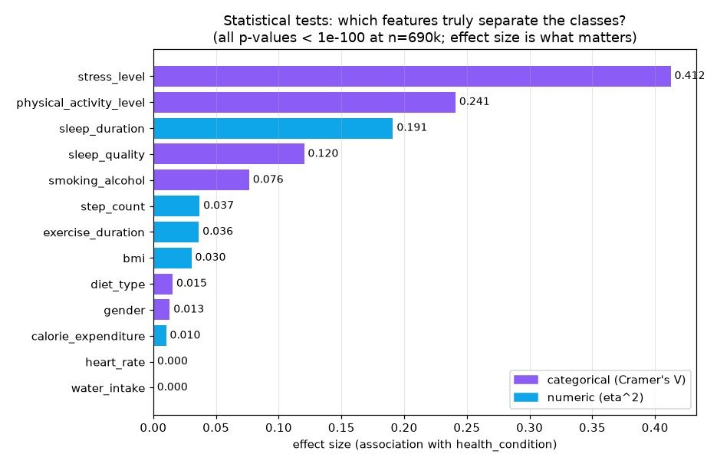
EVIDENCE
요약 배경 서비스 ● 근거 실행 14 / 30
등급을 가르는 신호 — 수면 · 스트레스 · 활동
삼각검증 — 세 가지 방법이 같은 결론
① 통계 검정 (effect size)
stress V=0.412 · activity V=0.241 · sleep η²=0.195
② 모델 feature importance
동일한 상위 3개 변수를 지목
③ 원본데이터 역공학
깊이 4 결정트리에 이 3개만 등장
heart_rate · water_intake 는 effect size ≈ 0
n=690k라 p값은 무의미하게 유의 — effect size로 판단
세 방법이 같은 3개 변수를 가리킨다 — 등급 규칙은 신뢰할 수 있다

Slide 15
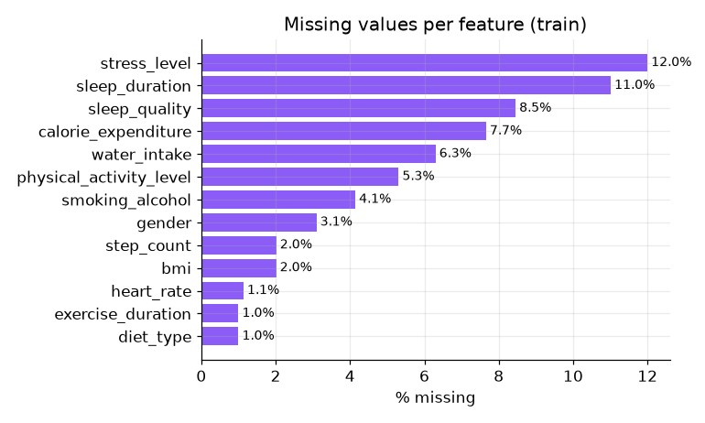
EVIDENCE
요약 배경 서비스 ● 근거 실행 15 / 30
결측을 허용하도록 설계
50.7%
만 완전한 행 → dropna 금지, 결측을 보존한 채 모델링
'결측 = 정보' 가설은 기각
클래스별 결측량이 거의 동일 — 결측 자체가 위험 신호라는 가설은 통계 검정에서 기각되었다
운영 원칙
HGB의 native missing branch와 범주형 'missing' 라벨을 사용
모든 인코더는 fold-train에서만 학습
결측률 12%대 stress·sleep은 보완 프록시로 채우고, 원본 결측 플래그를 함께 유지한다

Slide 16
EVIDENCE · MODEL BENCHMARK
요약 배경 서비스 ● 근거 실행 16 / 30
정확하고 빠른 엔진을 공정 비교
층화 10만 행 · sample_weight = balanced · 학습 시간 측정으로 11개 모델을 동일 조건 비교
# | 모델 | Balanced Acc | Fit (s) | 비고
1 | HistGradientBoosting | 0.95183 | 4.2 | 앵커 선정
2 | CatBoost | 0.94934 | 38.9
3 | RandomForest | 0.92500 | 5.2
4 | LightGBM | 0.92082 | 17.6
5 | LogisticRegression | 0.91995 | 0.8
6 | XGBoost | 0.91804 | 33.2
7 | GaussianNB | 0.87741 | 0.2
8 | MLP | 0.87026 | 27.2 | 가중 미지원
9 | DecisionTree | 0.87019 | 1.4
10 | ExtraTrees | 0.83340 | 6.7
11 | KNN | 0.67031 | 0.01 | 예측 2.9s
해석
● HistGB = 최고점 (0.952) + 최속 (4.2s)
● LogReg도 0.920 → 라벨이 단순 규칙에 가깝다는 방증
● 부스팅·트리 계열 상위, 거리 기반(KNN) 최하
● 동일 10만 행 · 동일 가중으로 공정 비교
HGB를 앵커로 두고, 다양성 확보를 위해 RealMLP·KNN을 소량 섞는 조합으로 후속 실험

Slide 17
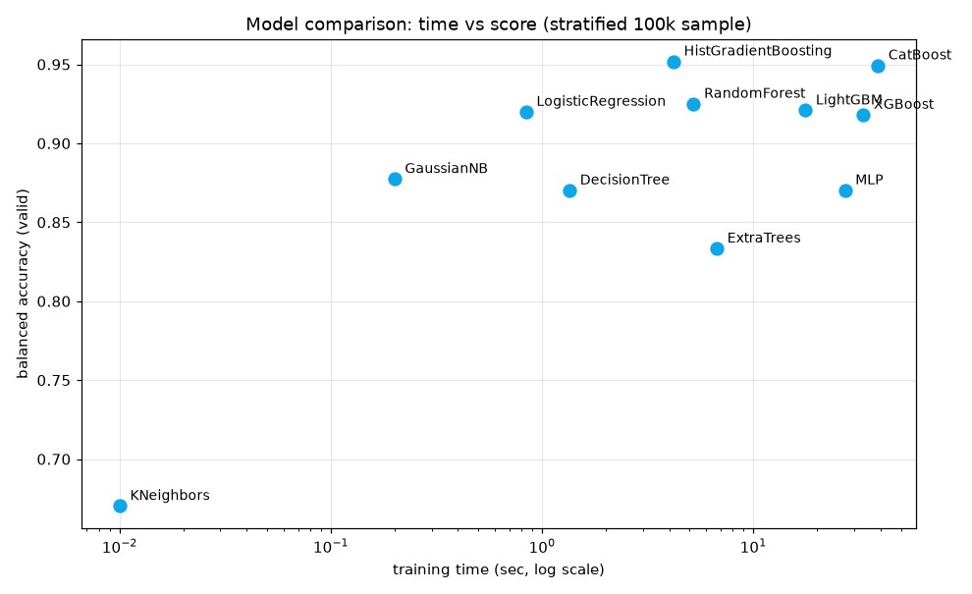
EVIDENCE · MODEL SELECTION
요약 배경 서비스 ● 근거 실행 17 / 30
빠른 앵커 + 이질 모델로 최종 조합
모델 선정 등식
HistGB · 빠른 앵커
4.2s · 0.95183 · 규칙 기반 라벨에 강한 baseline
RealMLP · 오류 다양성
HGB와 다른 오류 패턴 — 블렌드 이득 확보
+
nested OOF · 비음수 검증
meta-fold에서 가중치 재검증 · 누수 방지
HGB-TE + RealMLP + K (N9)
3종 블렌드 · 가중 0.15 / 0.57 / 0.28
"속도 + 정확도"를 만족하는 앵커에 다양성을 얹었을 때 OOF 0.95088 → Public 0.95089 갭 0.00001로 재현

Slide 18
EVIDENCE · VALIDATION
요약 배경 서비스 ● 근거 실행 18 / 30
누수 없는 검증과 중첩 앙상블
원본 13개
+ 결측 플래그
두 표현을
병렬 생성
HGB-TE 앵커
+ RealMLP 다양성
5-Fold OOF
+ nested meta-CV
fold-train only
exact-value TE
갭
N9 honest OOF 0.95088 ≈ Public LB 0.95089
0.00001
모든 TE·가중치·임계값을 fold 밖 데이터에 맞추지 않음 · OOF에서 고른 블렌드는 meta-fold에 다시 검증
→ 전체 실험 매트릭스는 부록 A4 참고 (5장 원본 삽입)

Slide 19
EVIDENCE · 40+ EXPERIMENTS
요약 배경 서비스 ● 근거 실행 19 / 30
40+ 실험 — 재현되는 이득만 채택
채택
점수를 실제로 올린 것
기각
실험으로 걸러낸 것
exact-value Target Encoding +0.0008
원본데이터 증강 −0.0006
N9 중첩 블렌드 OOF 0.95088 → LB 0.95089
Optuna 튜닝 서브샘플 +0.0017, 풀데이터 +0.0000
Co_5·9·10 파이프라인 Public 0.95104
유사 트리 보팅 예측일치 97.9% · 가중 100% 집중
파생변수 · kNN 임퓨트 · 계층 라우팅 · 노이즈 교정
→ 5-fold OOF에서 얻은 이득이 meta-fold에서도 유지될 때만 채택
→ 서브샘플만 좋고 풀데이터에서 사라지면 기각
같은 OOF에서 좋아 보인 가중치도 meta-fold에서 반복 개선되지 않으면 기각 — 모델 수보다 검증 구조가 우선
총 40+ 실험 · 채택 12개 · 기각 28개 이상 · 상세 원장은 부록 A4

Slide 20
EVIDENCE · FINAL RESULT
요약 배경 서비스 ● 근거 실행 20 / 30
최종 결과 0.95104 — 성과와 출처를 분리
V1
N2 · HGB+TE
N9 · nested blend
Co_5·9·10
0.94952
0.94982
0.95089
0.95104
→
→
→
OOF 0.94962
OOF 0.95051
OOF 0.95088
프로젝트 최고
독립 후보 최고
성과 집계 제외
Co_L3 · Public 0.95063
Co_16 · Public 0.95114
공개 hard submission을 사용하지 않은 최종 강공 후보 — 독립 성과의 상한
A_F와 동일 · 공개 0.95114 파일과 3행 차이 → 출처 검증 사례
점수보다 재현 경로를 남겼다 — 프로젝트 성과 0.95104와 외부 참조 0.95114를 섞지 않는다
→ 상세 원장은 부록 A4-2 · Kaggle 제출 원장 참조

Slide 21
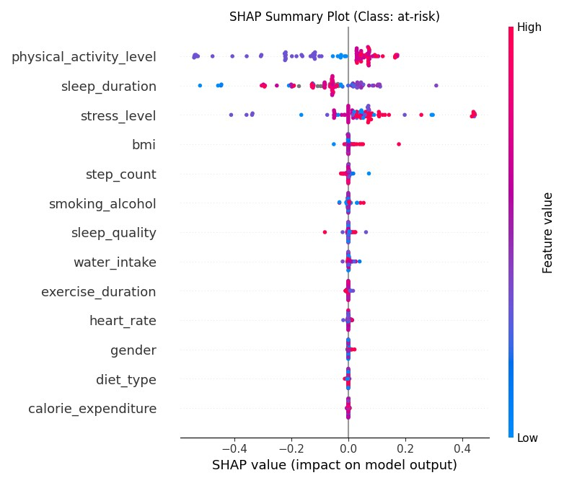
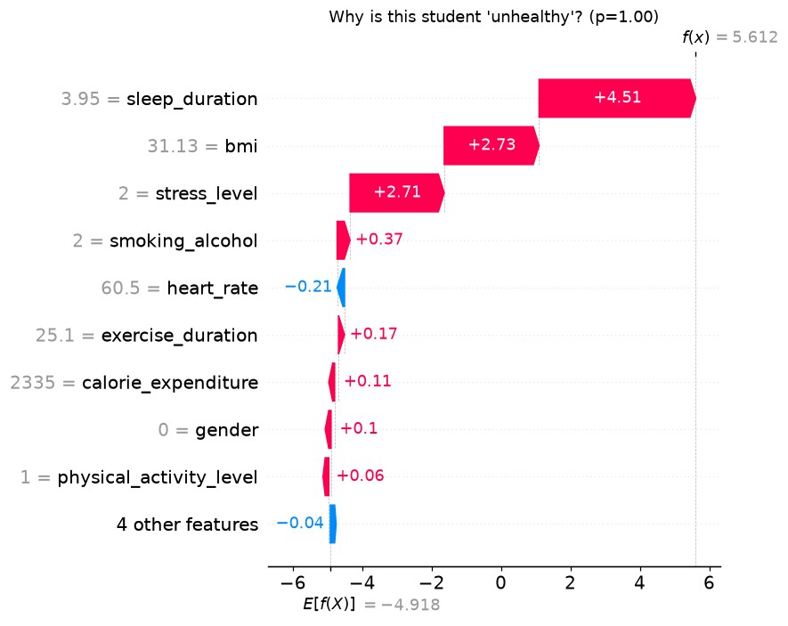
EVIDENCE · SHAP
요약 배경 서비스 ● 근거 실행 21 / 30
전체 패턴에서 개인 상담 근거까지 한 화면에서 설명
GLOBAL · SHAP SUMMARY PLOT
LOCAL · STUDENT WATERFALL
점 하나 = 학생 1명 · x축 = 예측을 높이거나 낮춘 영향 · 색 = 해당 피처값의 크기
상담 화면에는 최종 확률과 함께 '이 학생의 위험을 높인 상위 3개 신호'를 제공
SHAP은 진단명이 아니라 대화의 출발점이다 — 담당자는 근거를 확인하고 사람의 판단으로 지원을 확정한다

Slide 22
요약 배경 서비스 근거 ● 실행22 / 30
SECTION 4 · ACTION / HOW / A/S
예측을 실제
지원으로 운영한다
WHY
WHAT
HOW
SO-WHAT
지금 왜 이 행동인가
무엇을 배정하는가
누가 · 언제 · 어떻게
그래서 뭐가 달라지나
모든 액션 슬라이드에는 WHY · WHAT · HOW · SO-WHAT이 반복된다 —
질문이 남지 않도록, 각자 무엇을 언제 하는지까지 명시한다.

Slide 23
GOVERNANCE · AI PRINCIPLES
요약 배경 서비스 근거 ● 실행23 / 30
민감한 정보인 만큼 신뢰 설계
✓
동의 기반 수집
✓
최소 수집
✓
접근 통제
목적·항목을 사전 고지하고 동의받습니다
필요한 신호만 — 과잉 수집하지 않음
본인과 담당 상담사만 열람합니다
✓
설명 제공
✓
최종 판단은 사람
✓
지속 모니터링
등급마다 SHAP 근거를 함께 제시합니다
모델은 우선순위 제안, 결정은 상담사가
성능·형평성을 정기 점검합니다
설계 원칙
낙인효과 방지 — 등급은 '꼬리표'가 아니라 개입을 여는 트리거일 뿐입니다.
CVD-safe 설계 — Okabe-Ito 팔레트 + 색·라벨·위치 삼중 인코딩으로 색만으로 판단하지 않게 했습니다.
AI는 서비스의 엔진이지, 주인공이 아닙니다 — 신뢰가 먼저입니다

Slide 24
ACTION OVERVIEW · STORYBOARD
요약 배경 서비스 근거 ● 실행24 / 30
파일럿 8주는 5개 액션
무엇을·언제·누가 하는지가 한 장에 보이도록 — 각 액션은 이후 슬라이드에서 WHY / WHAT / HOW / SO-WHAT으로 상세화됩니다.
W0 · 계약
W1-2 · SHADOW
W3-6 · LIVE
W3-6 · PIPELINE
W7-8 · GATE
1. SCOPE
2. QUEUE
3. BEHAVIOR
4. HOW
5. A/S+결정
300명 · 8주
5역할 · 상담 30슬롯
Red 24h · Amber 72h
Green 7d SLA
신호 → 메시지
D1 · D7 이행 확인
수집→검증→추론
→설명→연결→학습
복구 절차 · 5개 지표
Go/No-Go
각 액션 슬라이드는 4단 프레임을 따릅니다
① WHY · 왜 지금
② WHAT · 무엇을
③ HOW · 누가 · 언제
④ SO-WHAT · 결과
이걸 안 하면
무엇이 무너지나
배정할 대상 ·
제공할 지원
담당자 · SLA ·
도구 · 완료 조건
측정 가능한
변화 · 다음 액션
병목·리스크·기회비용을 명시
SCOPE · SLA · 콘텐츠·프로그램
RACI + 도구 + DONE 정의
지표 · KPI · Next-Step
5개 액션 · 8주 파일럿 · 5개 확대 결정 지표까지 — 이 슬라이드 이후 각 액션이 상세화됩니다

Slide 25
ACTION 1 · SCOPE × PEOPLE × CAPACITY × TOOL
요약 배경 서비스 근거 ● 실행25 / 30
300명 · 8주 파일럿을 기존 인력과 도구로 바로 운영
① WHY
모델 성능만으로는 실행되지 않는다 — 대상·인력·처리량·도구를 먼저 고정해야 이후 4개 액션이 맞물린다.
② WHAT · 무엇을 확정하나
SCOPE · 기준안
PEOPLE · 내부 투입
CAPACITY · 주간
TOOL · 신규비 최소
동의자 300명
· 8주
5개 역할
지정
상담 30슬롯
운영
기존 시스템에
얹기
ACTION 주 1회 13개 신호 수집
HOW LMS 설문 링크 + 암호화 ID
DONE 8회 입력·판정·후속 로그
ACTION PO·데이터·MLOps·상담·개인정보
HOW 0.2·0.2·0.1 FTE + 상담사 2명
DONE RACI · 대체 담당자 서명
ACTION Red 우선 · Amber 셀프미션
HOW min(Red, 잔여슬롯) 즉시 배정
DONE 대기열·대기시간 매주 공개
ACTION LMS · Python · PostgreSQL
HOW 주 1회 배치 + 상담 웹 큐
DONE 유료 신규도구 0
③ HOW · 이번 주 무엇이 일어나나
월 LMS 설문 전송 (학사팀) → 화 응답 수집·검증 (데이터팀) → 수 등급 산출·SHAP 첨부 (MLOps)
목 Red 우선 배정·전화 확인 (상담사) → 금 주간 리포트·다음 주 미션 (PO)
④ SO-WHAT
8주 뒤 300명의 선별률·실제 연결률·D14 개선율·운영시간을 근거로 전교 확대 비용을 계산할 수 있다.

Slide 26
ACTION 2 · TRIGGER × SLA × OWNER × DONE
요약 배경 서비스 근거 ● 실행26 / 30
등급별 지원을 배정하고 '실제 연결'까지 책임
① WHY
알림을 보냈다고 끝나지 않는다 — 신호마다 응답·연결·재악화까지 상태로 남지 않으면 다음 개입이 무너진다.
큐
트리거
SLA
학생에게 하는 일
담당
DONE 기준
RED
unhealthy 또는 자해·응급 문항
24시간
앱+문자 즉시 안내 → 전화 확인 → 상담/의료 연결
상담사
접촉 결과·연결기관·예약일 기록
AMBER
at-risk + 수면/스트레스/활동 위험
72시간
원인별 14일 미션 배정 → D7 리마인드 → D14 재설문
학생지원팀
미션 수락·이행률·재점수 기록
GREEN
fit + 위험 문항 없음
7일
월간 리포트·자기관리 콘텐츠 → 다음 정기 체크인
앱 자동
리포트 열람 또는 수신거부 기록
MANUAL
결측 과다 · 확률차 < 0.05 · 규칙 충돌
48시간
자동 행동 중지 → 원자료 확인 → 상담사 재분류
보건소
수동 판정·사유·승인자 기록
공통 저장값 · 모델버전 · 등급/확률 · SHAP 상위 3개 · 접촉채널 · 수락/거절 · 담당자 · 다음 점검일
SO-WHAT
알림 발송 = DONE 아님 · 이행·접촉·재측정 중 하나가 기록되어야 다음 단계로 넘어간다

Slide 27
ACTION 3 · SIGNAL → MESSAGE → SUPPORT → DONE
요약 배경 서비스 근거 ● 실행27 / 30
수면·스트레스·활동 신호를 오늘 실행할 행동
① WHY
'주의' 안내만으로는 행동이 바뀌지 않는다 — 신호별로 오늘 할 수 있는 구체 행동과 검증 방법이 있어야 한다.
TRIGGER · 수면 < 6h
TRIGGER · stress = high
TRIGGER · sedentary
"오늘 23:30 알림을
예약할까요?"
"3분 체크인
또는 상담예약"
"빈 시간에
20분 걷기 5회"
ACTION 7일 수면일지 + 카페인 컷오프
HOW 앱 알림·체크박스·D7 리마인드
DONE 5/7일 이행 + D14 수면 재측정
ACTION 자가체크·호흡·상담 중 선택
HOW 앱 응답·고위험이면 상담사 큐
DONE D1 접촉결과 + D7 상태 기록
ACTION 시간표 기반 걷기 미션 배정
HOW 캘린더 등록·걸음수 자동 확인
DONE 5회 완료 또는 대체미션 승인
③ 예외 처리 · 미응답 / 재악화 / 동의 철회
미응답
재악화
동의 철회
앱→문자→전화 3채널 후 '연락실패'로 닫고 다음 주 재시도
Amber→Red 또는 Red 2회 연속이면 상담사 수동 검토·개별 계획
즉시 알림·스코어링 중단, 운영 데이터와 후속 큐에서 제외
SO-WHAT — 신호마다 오늘 할 행동·검증 방법·다음 확인일이 이미 정해져 있다

Slide 28
ACTION 4 · DATA → MODEL → CARE → LEARNING
요약 배경 서비스 근거 ● 실행28 / 30
기존 LMS에서 상담 작업 큐까지 6단계를 주 1회 자동화
① WHY
수작업 배치는 실행 순간마다 무너진다 — 검증 실패 시 자동으로 멈추고, 결과가 다시 다음 판단에 쓰이도록 잇는다.
② WHAT · 6단계 배포 묶음
1
2
3
4
5
6
수집
검증
추론
설명
연결
학습
LMS·설문 API
암호화 학생키
→
Pandera 스키마
범위·중복·결측
→
Python 주 1회
모델·임계값 버전
→
SHAP 상위 3개
행동문구 매핑
→
상담 웹 큐
앱·문자·전화
→
PostgreSQL
SLA·효과·형평
학사·데이터팀
데이터팀
MLOps
모델 서비스
보건소·학생지원
운영위원회
권한·보존 · 가명 ID · 역할기반 접근 · 상담사는 큐/SHAP만 조회 · 원자료 90일 후 폐기 · 전 작업 감사로그
배포 묶음 · schema + validator + preprocessor + model + class order + threshold + SHAP + action rule
④ SO-WHAT
검증 실패 시 추론하지 않는다 · 지원 결과는 다시 성과 DB로 돌아와 다음 운영 판단에 쓰인다

Slide 29
ACTION 5 · A/S + 8-WEEK DECISION GATE
요약 배경 서비스 근거 ● 실행29 / 30
문제가 생기면 멈추고 복구하고, 8주 뒤 5개 지표로 확대를 결정
① WHY
확대 결정은 근거로 한다 — 성능·SLA·효과·형평·안전 5개 지표가 통과할 때만 다음 학기 전교로 넘어간다.
② A/S · 중단 → 복구 → 재승인
③ 8주 GATE · 5개 지표 모두 통과 = 전교 확대
A/S 트리거
즉시 ACTION
복구 SLA · OWNER
성능
운영
효과
성능 BA<0.93 or PSI>0.20
신규 배치 중지 → 직전 승인 모델 롤백
1 영업일 · MLOps
BA ≥ .95
Red 24h ≥ 90%
D14 개선
Red 24h 처리율 < 90%
신규 인입 제한 → Red 우선 → 대기 ETA 공개
2 영업일 · PO·보건소
meta-fold OOF + 실운영
기간 내 처리율
Amber→Green 전환률
집단 recall gap ≥ 0.05
해당 집단 자동라우팅 중지 → 수동 검토
3 영업일 · 운영위
형평
안전
판정 규칙
gap < .05
사고 0 건
5개 모두
통과 = 확대
오발송 · 권한 · 사고
서비스 즉시 OFF → 책임자 통보 → 로그 보존
즉시 · 개인정보책임자
집단별 recall 차이
개인정보·오발송
1개 미달 = 2주 보완
2개 이상 = 중단
D14 무개선 · 미응답
상담사 수동검토 → 대체 지원·외부기관 연결
24 시간 · 상담센터
④ SO-WHAT
오늘 승인하면 8주 뒤 확대 여부가 5개 지표로 결정된다 · KPI 미달 시 확대 없이 중단 — 확대의 자동화가 아니라 중단의 자동화
DECISION ASK
동의자 300명 · 8주 · 상담 30슬롯/주 · 담당자 5역할 · Go/No-Go 기준 적용을 오늘 승인합니다

Slide 30
HEALTH SIGNAL · THANK YOU
감사합니다
Health Signal Platform
학생의 작은 생활신호를 필요한 건강지원으로 연결합니다
3등급 신호등 자동 분류
Public Balanced Accuracy 0.95104
ML캐글_5팀 · 정소미 박종형 최용우 오헌제 오준석
2026.07.15 · v5

Slide 31
APPENDIX · 근거 원장
부록: 데이터·시각화·실험 기록
EDA · 데이터 정합성 · 피처 역할 · 압축 실험 매트릭스 · 추가 SHAP
31

Slide 32
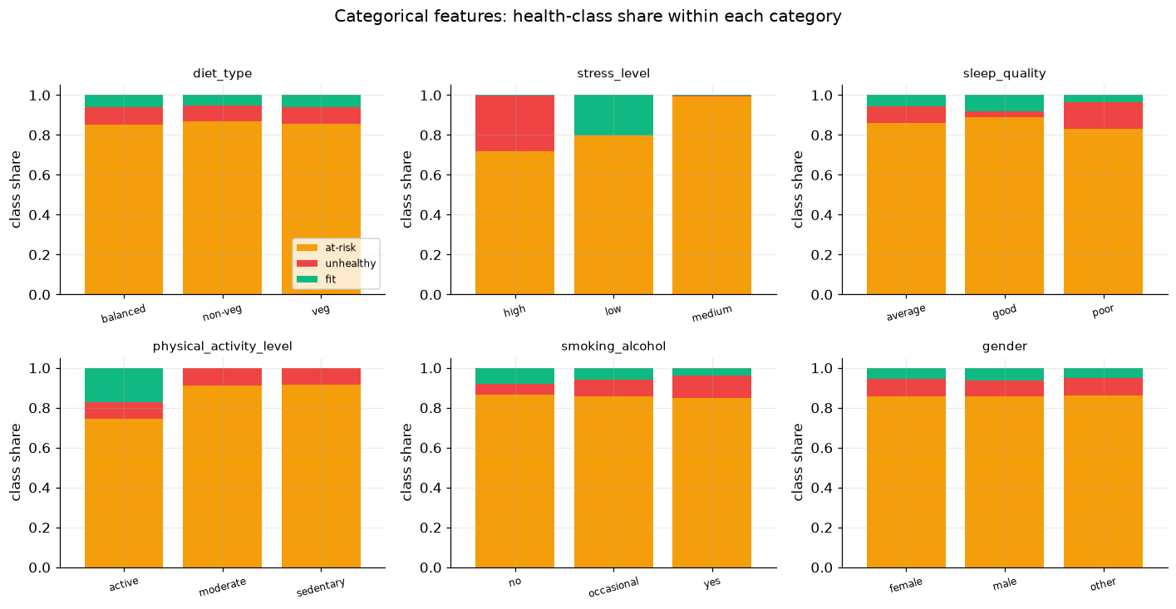
부록 A1 · EDA
APPENDIX
범주형 피처별 건강등급 분포
32

Slide 33
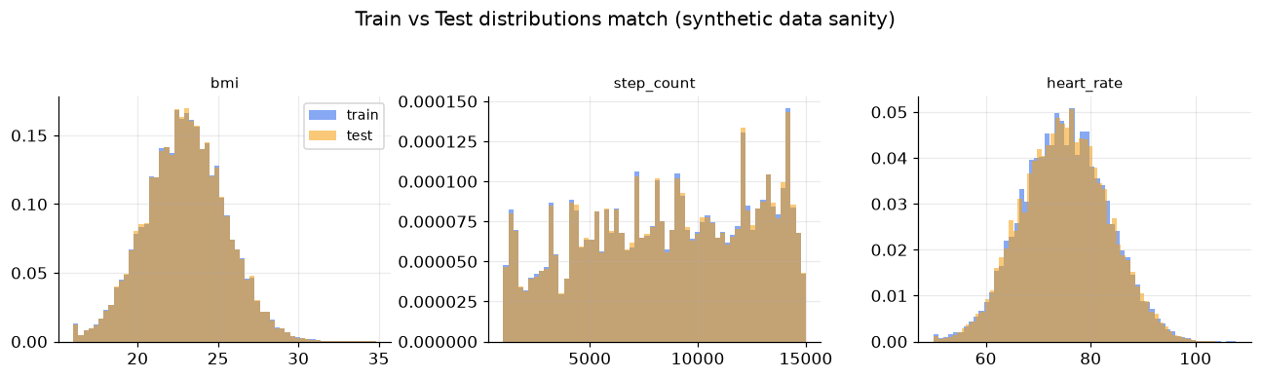
부록 A2 · 데이터 정합성
APPENDIX
Train vs Test 분포 일치 검증
bmi · step_count · heart_rate (synthetic data sanity check)
큰 공변량 이동이 보이지 않음을 확인했습니다. 다만 실세계 성능을 보장하지 않으므로 PoC에서 외부 타당성을 별도로 검증합니다.
33

Slide 34
부록 A3 · FEATURE ROLE
APPENDIX
핵심 3개가 규칙을 만들고, 나머지 10개는 결측에서 보완한다
Balanced Accuracy
핵심 3개
0.9433
13개 전체
0.9488
완전 관측
0.9715
핵심 결측
0.9023
전체 평균 +0.006
프록시 10개 추가 이득
핵심 결측 +0.022
결측 구간에서 보완 가치 4배
13개를 모두 쓰되 역할을 분리했다 — 3개는 주 신호, 10개는 결측 보완 프록시이며 인과효과로 해석하지 않는다.
34

Slide 35
부록 A4-1 · 실험 통합 매트릭스
APPENDIX
대표 실험 — 동일 검증 체계에서 개선·실패·최종 선택을 함께 비교
실험 | 모델 | 인코딩 | 피처 | 불균형 | 데이터 | 검증 | BalancedAcc | PublicLB | 학습시간(s)
zoo | LogisticRegression | OHE+Scale | 기본13 | 가중 | 100k | holdout | 0.91995 | — | 0.8
zoo | HistGradientBoosting | OHE+Scale | 기본13 | 가중 | 100k | holdout | 0.95183 | — | 4.2
zoo | CatBoost | OHE+Scale | 기본13 | 가중 | 100k | holdout | 0.94934 | — | 38.9
N1 | LightGBM | 네이티브 범주 | 기본13 | 가중 | 전체×5fold | OOF | 0.94962 | 0.94952 | 335.0
V2-C | HistGB | 서수+수치TE | +규칙피처 | 가중 | 전체×5fold | OOF | 0.95028 | — | 225.0
N2 | HistGB | 서수+수치TE | +규칙피처 | 가중 | 전체×5fold×5seed | OOF | 0.95051 | 0.94982 | 1200.0
N5 | HistGB | 서수+수치TE | +규칙피처 | 가중 | 전체×10fold×7seed | OOF | 0.95045 | 0.95007 | 3361.0
N3 | HGB 3시드 보팅(폴백) | 서수+수치TE | +규칙피처 | 가중 | 전체×5fold | 중첩검증 | 0.95026 | 0.95015 | —
V2-H | HistGB | 서수+다중해상도TE | +거친구간 6종 | 가중 | 전체×5fold | OOF | 0.95036 | — | 500.0
V2-K | HistGB | 서수+다중해상도TE | H+J 결합 | 가중 | 전체×5fold | OOF | 0.95039 | — | 541.0
Optuna | HistGB | 서수+TE | K피처 (25트라이얼) | 가중 | 20만→전체 재검증 | OOF | 0.95039 | — | 1500.0
N7 | N5+RealMLP 블렌드 | - | 가중 0.40/0.60 | - | 전체 | 중첩검증 | 0.95084 | — | —
N9 | 3중 블렌드 | - | N5·RMLP·K 0.15/0.57/0.28 | - | 전체 | 중첩검증 | 0.95088 | 0.95089 | —
40+ 전체 실험 원장은 GitHub에 보존 · 본문에는 의사결정을 바꾼 대표 실험만 압축
35

Slide 36
부록 A4-2 · Kaggle 제출 원장
APPENDIX
Public 결과와 출처 — 독립 성과·보정 실패·외부 제공을 구분
실험 | 모델 | 인코딩 | 피처 | 불균형 | 데이터 | 검증 | BalancedAcc | PublicLB | 학습시간(s)
N9 | 3중 블렌드 | TE+표준화 | N5·RMLP·K | nested | 전체 | OOF | 0.95088 | 0.95089 | —
Co_1 | XGB+specialist | TE | 결측 라우팅 | prior | 전체 | LB | — | 0.95009 | —
Co_F1 | dual router | TE | 고위험 라우팅 | calib | 전체 | LB | — | 0.95081 | —
Co_2 | precision router | TE | 소수 정밀도 | calib | 전체 | LB | — | 0.95080 | —
Co_3 | RealMLP router | TE+scale | 독립 다양성 | weighted | 전체 | LB | — | 0.95092 | —
Co_5 | HGB pipeline | exact TE | 수면·물·활동 | balanced | 전체 | LB | — | 0.95104 | —
Co_6 | prior diversity | TE | class prior | prior | 전체 | LB | — | 0.95098 | —
Co_9 | minority recovery | exact TE | 소수 회수 | threshold | 전체 | LB | — | 0.95104 | —
Co_10 | 5-fold consensus | exact TE | 강한 합의 | nested | 전체 | LB | — | 0.95104 | —
Co_17 | wide calibration | TE | 광역 보정 | calib | 전체 | LB | — | 0.95057 | —
Co_L1~4 | 강공 4종 | 혼합 | class attack | aggressive | 전체 | LB | best 0.95085 | best 0.95063 | —
Co_16 | A_F 동일 | — | 외부 제공 | — | 외부 | LB | — | 0.95114 | —
발표 대표 성적 Co_10 = 0.95104 · Co_16 = 0.95114는 외부 제공물과 동일하여 성과 집계에서 제외
36

Slide 37
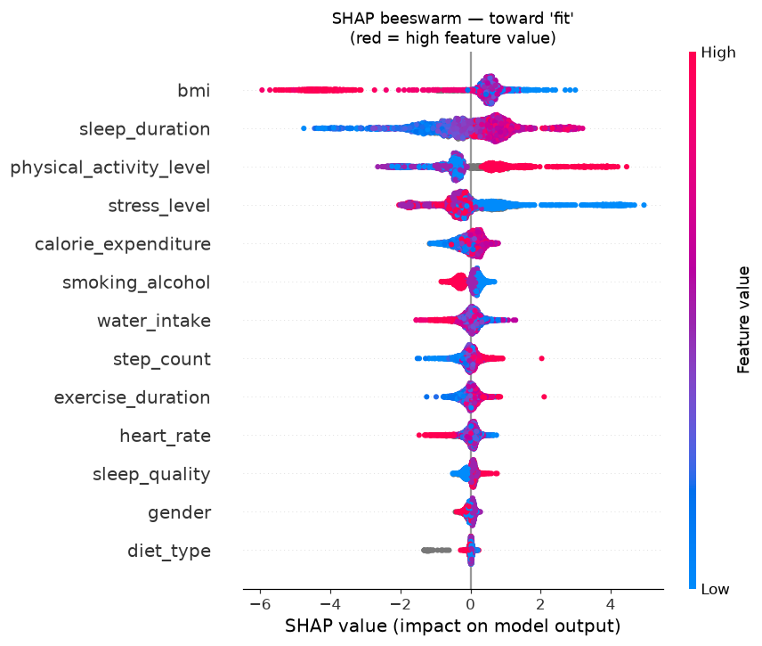
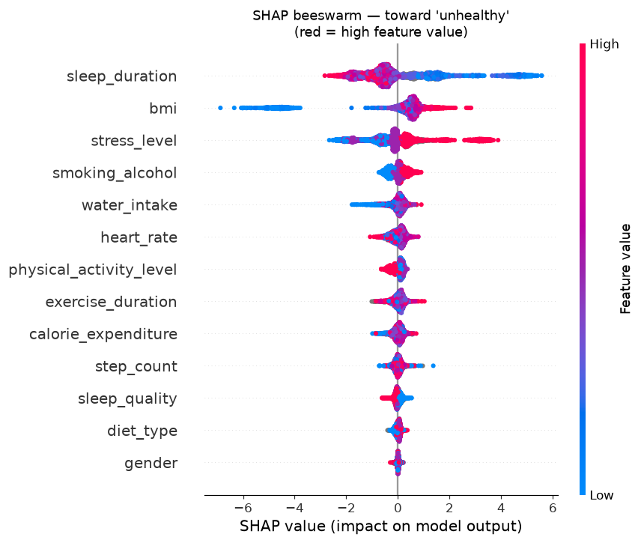
부록 A5 · SHAP 상세
APPENDIX
SHAP Beeswarm: Fit vs Unhealthy 클래스
'fit' 방향 SHAP 분포 (좌) vs 'unhealthy' 방향 SHAP 분포 (우) — 색: 피처 값 크기
37

Slide 38

부록 A6 · SHAP 상세
APPENDIX
SHAP Summary Plot — At-risk 클래스 상세 분포
physical_activity_level · sleep_duration · stress_level이 at-risk 판정을 주도
38

Slide 39
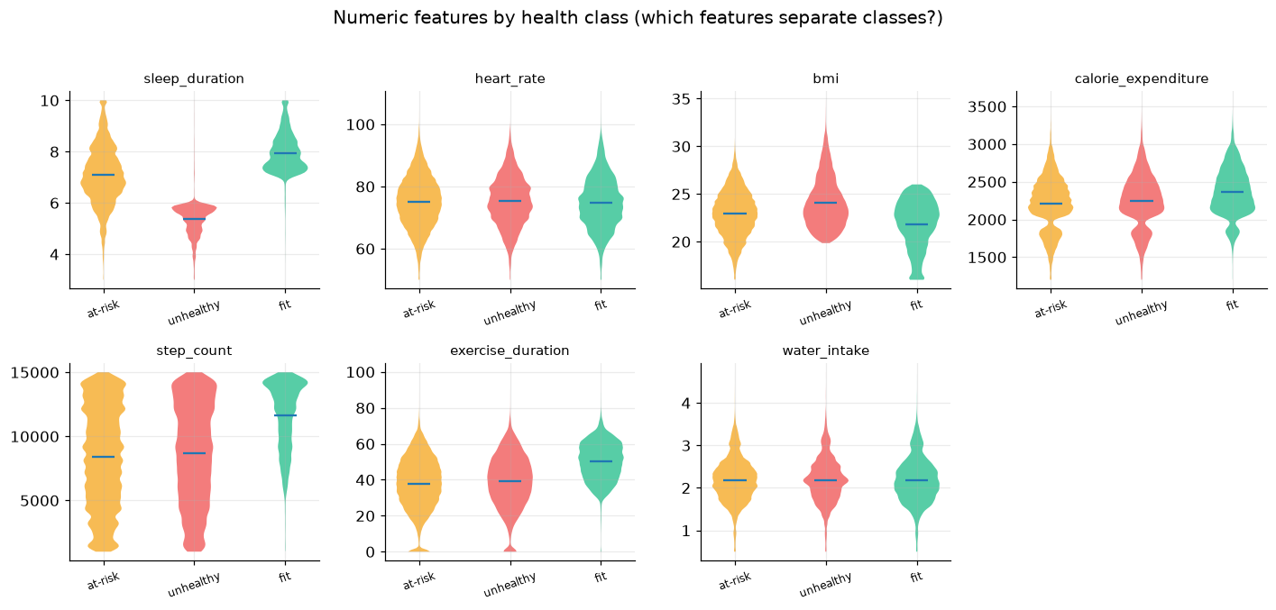
부록 A7 · EVIDENCE
APPENDIX
수면이 짧을수록 위험 등급
평균 수면 시간
fit
7.95h
at-risk
7.09h
unhealthy
5.37h
stress = medium → at-risk 99.4%
스트레스 등급만으로 거의 완벽히 분리
unhealthy 평균 수면은 5.4시간 — fit(8.0h)과 뚜렷이 갈립니다. 생활 신호가 등급을 가릅니다.
39

